Slide 1
СТИЛЯГИ

Slide 2
Причины возникновения субкультуры стиляг
Субкультура стиляг явилась своеобразным стихийным протестом против принятых в советском обществе стереотипов поведения, а также против единообразия в одежде, в музыке и в стиле жизни. Долгое время стилягами в советской прессе именовали вообще молодых людей, следовавших модам и уличаемых в аморальном образе жизни.
Одной из главных причин появления движения «стиляг» стала активизация международных контактов СССР как в годы войны, так и после неё. Если для детей советской элиты пристрастие к зарубежной культуре было элементом показательного протеста и признаком «особости», то для большинства молодых людей того времени новая субкультура стала психологической защитой от нищеты и разрухи послевоенных лет. Несоответствие убогой реальности и красочности киномира, запечатлённого в так называемых «трофейных фильмах», вызывало у молодых людей состояние дискомфорта. Кроме того, вернувшиеся из Западной Европы победители привезли с собой огромное количество трофейной одежды, обуви, украшений и модных журналов. Эти вышедшие из моды за рубежом предметы и стали основой для создания гардероба стиляг «из народа». Помимо вещей, после войны в СССР стали популярны зарубежные пластинки с джазовыми композициями и неизвестные доселе танцы.

Slide 3
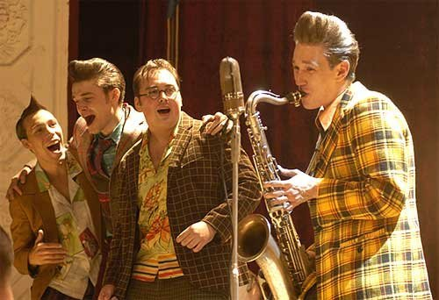
Появление термина «стиляга»
Возникновение термина относится к концу 1940-х годов. Существует мнение, что термин «стиляги» пришёл из языка джазистов, музыкантов. «Стилять» (англ. steal — воровать; либо англ. style — стиль) — у исполнителей джаза означало играть в чужом стиле, кого-то копировать, отсюда выражение «стилягу дует» — это о саксофонисте, который играет в заимствованной манере. И, соответственно, термин переносился на самого исполнителя — «стиляга».
Сами себя эти молодые люди обычно называли «штатниками», то есть поклонниками американского стиля в одежде.
Фильм «Стиляги» 2008 г.

Slide 4
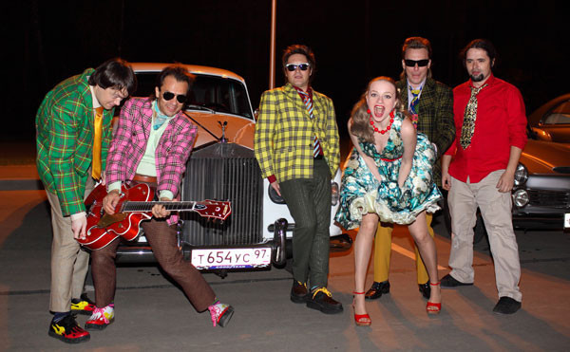
Мода стиляг
В первые годы существования данного феномена облик стиляги был карикатурен: широкие яркие штаны, мешковатый пиджак, шляпа с широкими полями, немыслимых расцветок носки, пресловутый галстук «пожар в джунглях».
Фильм «Стиляги» 2008 г.

Slide 5
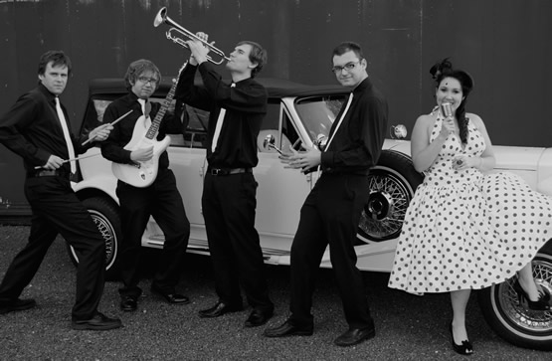
Мода стиляг
Впоследствии внешний вид стиляги претерпел значительные изменения: появились брюки-дудочки, взбитый «кок» на голове, элегантный пиджак с широкими плечами, узкий галстук — «селёдочка», завязывающийся на крошечный узел, зонтик-тросточка. Актуальными у стиляг считались свитера «с оленями». В качестве обуви в среде стиляг приветствовались полуботинки на толстой белой каучуковой подошве. Летом пользовались популярностью яркие рубашки в «гавайском стиле»
Так образ стиляги
эволюционировал от
эпатажа к элегантности.

Slide 6
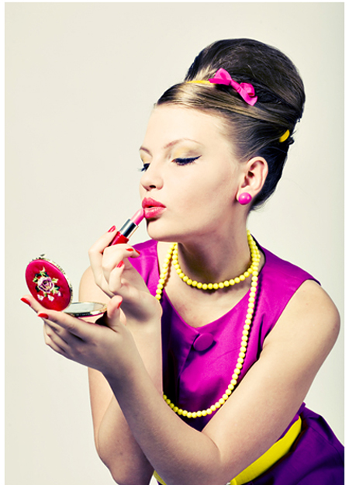
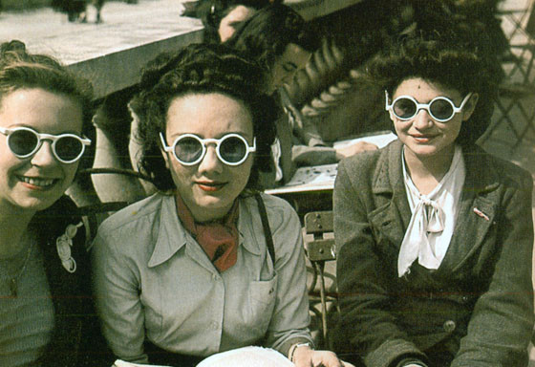
Мода стиляг
Для девушки, чтобы прослыть стилягой, было достаточно ярко краситься и носить причёску «венчик мира». «Особым шиком» считались узкие юбки, обтягивающие бёдра.
Девушки стиляги СРСР

Slide 7
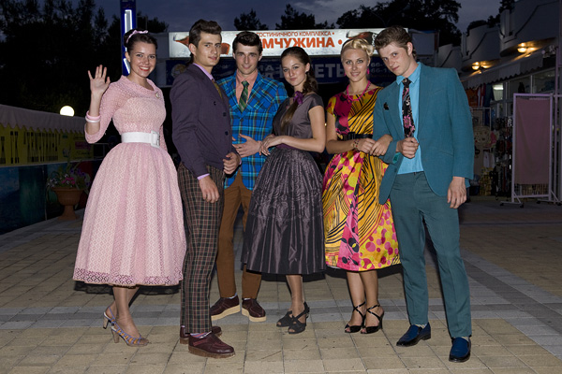
Мода стиляг
В среде стиляг были популярны своеобразные предметы роскоши — трофейные зажигалки и портсигары, американские игральные карты с полуобнажёнными девушками , редкие в то время авторучки. В 1960-х годах стиляги отчасти переняли рок-н-рольный образ.

Slide 8

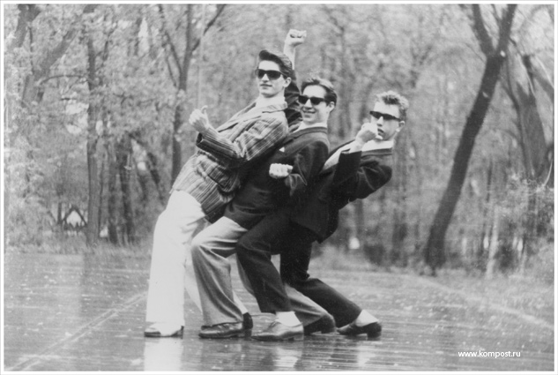
Музыка и танцы
Песня Генна Миллера из кинофильма «Серенада Солнечной Долины» 41 г. под названием «Поезд на Чаттанугу» стала своеобразным гимном стиляг.
С психологической точки зрения образ поезда, уезжающего в
неведомую и недоступную Чаттанугу, стал для стиляг основным эскапистским символом, позволявшим хотя бы мысленно «уехать» в обожествляемую ими Америку.

Slide 9
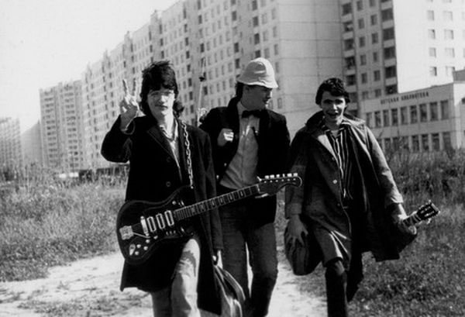
Музыка и танцы
Были популярны немецкие фокстроты и танго. В целом же, стиляги тяготели к джазовой музыке: многие из них были знакомы с джазменами или сами играли на различных музыкальных инструментах. Среди танцев в конце 40-х был актуален буги-вуги. Причём, советские стиляги не ограничивались довольно скудными познаниями в этой области и изобретали собственные вариации на тему модного танца.
С возникновением моды на рок-н-ролл, стиляги восприняли и этот танец. Популярны композиции Билла Хейли, Элвиса Пресли.

Slide 10
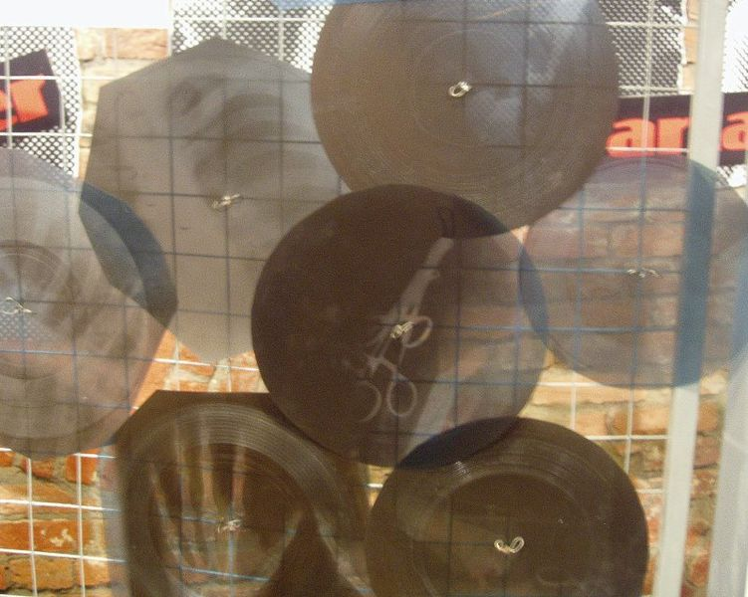
Музыка и танцы
Однако грампластинки с записями модных исполнителей в СССР были редкостью. В связи с образовавшимся дефицитом, стал популярен так называемый «рок на костях» — запись музыки производилась на рентгеновских снимках (у стиляг существовало ещё одно название таких «пластинок» — «скелет моей бабушки»). Только с появлением на рынке магнитофонов «рок на костях» утратил свою актуальность.

Slide 11

Взаимоотношения с обществом
Молодые люди, ревностно следовавшие моде и предпочитавшие джазовую музыку, существовали ещё до войны. Однако стиляги, появившиеся во второй половине 40-х, уже подпадали под определение «безродных космополитов»: в стране шла борьба с «космополитизмом». Стиляги с их повышенным интересом к западноевропейской и американской поп-культуре, стали одной из главных мишеней партийно-комсомольских функционеров. Фельетоны, карикатуры и критические статьи в советской прессе имели целью не только высмеять и выявить низменную сущность стиляг, но и показать их в качестве потенциальных врагов Советской Власти:

Slide 12
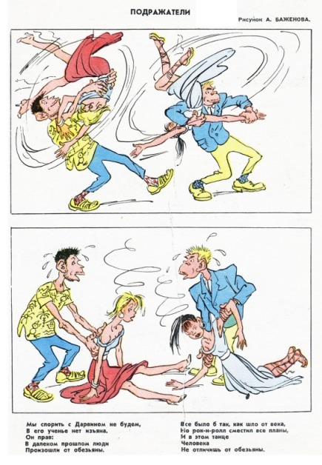
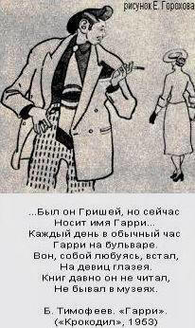
Взаимоотношения с обществом

Slide 13
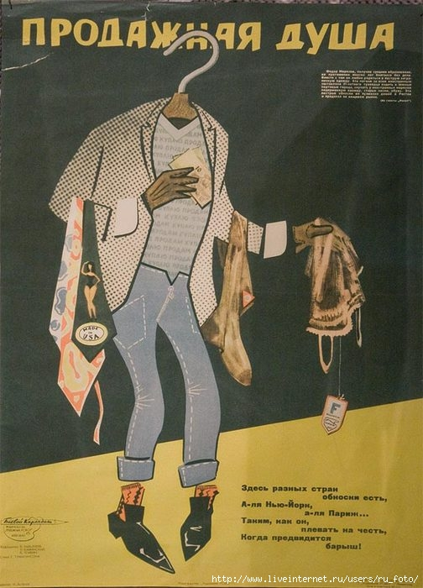
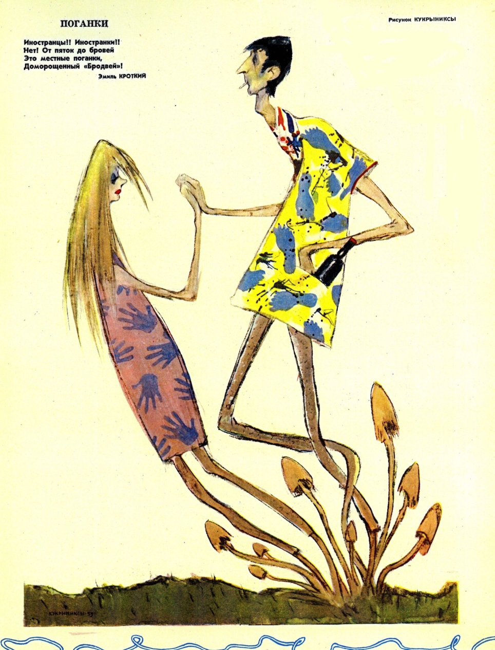
Взаимоотношения с обществом

Slide 14
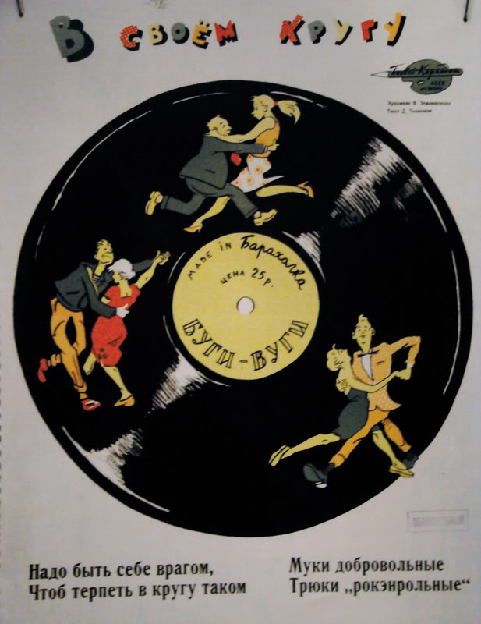
Взаимоотношения с обществом
Желание общества «переделать» молодежь выливалось в обсуждения стиляг на комсомольских и студенческих собраниях, к выговорам по комсомольской линии. Если же и это не помогало, то непокорных отчисляли из ВУЗов, исключали из рядов ВЛКСМ. Исключение из комсомола имело негативные последствия как для карьеры исключённого, так и для отношения к нему властей. Работу со стилягами вели также сотрудники добровольной народной дружины. В провинциальных городах задержанных стиляг стригли под полубокс, а узкие штаны распарывали и вшивали красные сатиновые клинья.Подобное отношение вызывало ответную реакцию — стиляги замыкались внутри своих компаний и от простого восхищения зарубежной поп-культурой переходили к неприятию советской действительности.

Slide 15
Сленг стиляг
Стилягам было важно не только выделить себя из толпы, из «серой массы», при помощи одежды или образа жизни, но и при помощи особого языка, точнее — жаргона. Частично этот сленг был воспринят стилягами от джазистов.
Чувак (вариант от: Человек Уважающий Высокую Американскую Культуру) — проверенный, в теме, «свой» человек.
Хилять — ходить, прогуливаться.
Динамо (динамо-машина) — такси.
Шузы (шузня) — ботинки стиляг, зачастую на высокой подошве.
Фазер — отец.
Лукать — смотреть.
Жлоб — представитель «серой массы».
Дринкать — выпивать.
Олдовый — старый.
Соксы — чулки, носки. Зачастую носки были ярких расцветок.
Стилять — танцевать «стилем», имитируя «импортные» или придумывая свои фигуры.
Трузера — брюки.

Slide 16
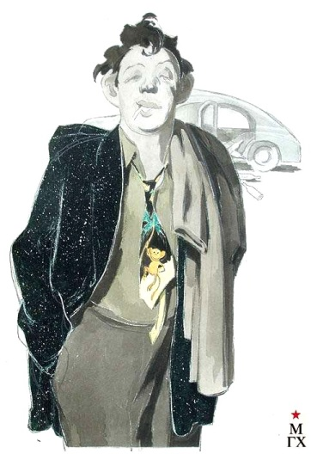
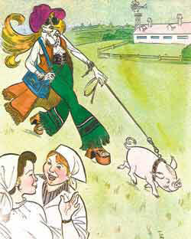
Образ стиляги в литературе и искусстве
Образ стиляги в советском кинематографе 1950-х годов был сугубо карикатурен и жалок. Это — недалёкий, надменный франт, презирающий «серую массу», и от этого становящийся ещё более смешным.
Стилягам было посвящено много художественных и документальных фильмов. Эту субкультуру высмеивали в литературе, как в прозе, так и в поэзии.
Стилягам было «посвящено» немало карикатур,
одна из них — карикатура
Бориса Пророкова
«Папина „Победа“»

Slide 17

Образ стиляги в литературе и искусстве
В 1980-е годы в СССР возник интерес молодёжи к ретро-стилю, в частности к субкультуре стиляг. На волне этого увлечения возник стиль группы «Браво». В песнях группы — нежная ностальгия по давно ушедшим «старым добрым временам». Образ романтичного стиляги гармонирует с идеалистическими представлениями молодых людей о 1950—1960-х годах .
Даже в текстах группы «Кино» есть упоминание об этой субкультуре, например «Битник»:
Где твои туфли на «манной каше»?
И куда ты засунул свой двубортный пиджак?
Спрячь подальше домашние тапки, папаша!
Ты ведь раньше не дал бы за них и пятак!

